Slide 1
IONI
NABITI DELCI

Slide 2
Ioni so električno pozitivno ali negativno nabiti delci, ki nastanejo, ko nevtralnemu atomu ali molekuli odvzamemo ali dodamo en ali več elektronov.
Če je ion:
pozitiven, ga imenujemo kation,
negativen, ga imenujemo anion.

Slide 3
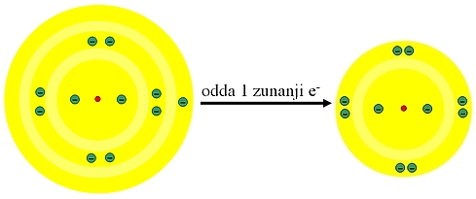
KATION
Kation je pozitivno nabit delec. Nastane, ko atom ali molekula odda en ali več elektronov.

Slide 4
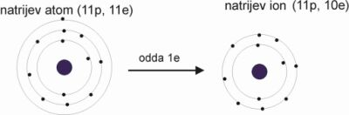

Katione tvorijo elementi I., II. in III. skupine periodnega sistema.
Na - 1$e^{−} → {Na}^{+}$ natrijev kation
Na atom: 11 protonov, 11 elektronov, 12 nevtronov
${Na}^{+}$ ion: 11 protonov, 10 elektronov, 12 nevtronov

Slide 5
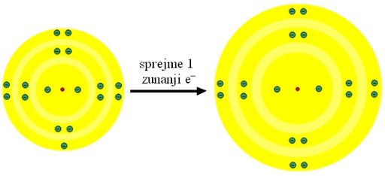
ANION
Anion je negativno nabit delec. Nastane, ko atom ali molekula sprejme en ali več elektronov.

Slide 6
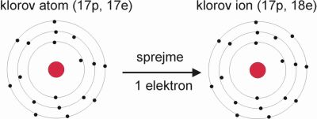

Anione tvorijo elementi VI. in VII. skupine periodnega sistema.
Cl + 1$e^{−} → {Cl}^{−}$ kloridni anion
Cl atom: 17 protonov, 17 elektronov, 19 nevtronov
${Cl}^{−}$ ion: 17 protonov, 18 elektronov, 19 nevtronov

